Slide 1
“Дети военного времени”

Slide 3
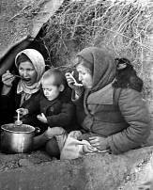
Война, которая своим безжалостным забралом прошлась по жизни миллионов людей. Война, которая сломала судьбы, искалечила души, уничтожила надежды, лишила жизней.

Slide 4
Безусловно, что самые незащищенные в это лихолетье оказались дети. Дети и война - два несовместимых понятия. Но дети жили и работали рядом с взрослыми, своим посильным трудом стараясь приблизить победу.

Slide 5
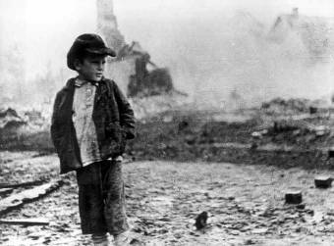
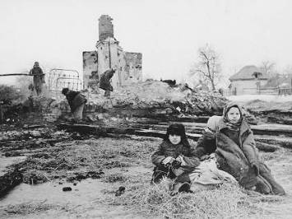

Slide 6
Татьяна Савичева

Slide 7
До наших дней дошел дневник ленинградской девочки Тани Савичевой.

Slide 8
Любая война - это боль, слезы, потери и смерть. Любая война не разбирает свои жертвы, уничтожает самое святое - жизнь детей.

Slide 9
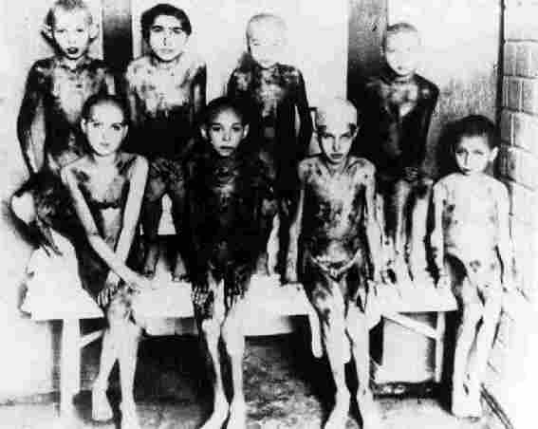
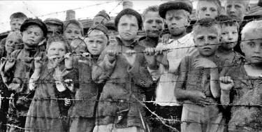
Концлагеря.

Slide 10
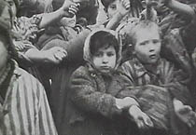
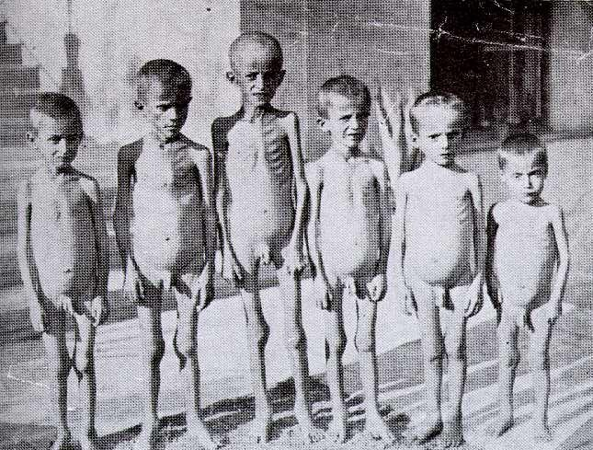
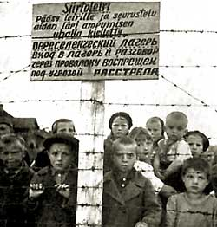

Slide 11
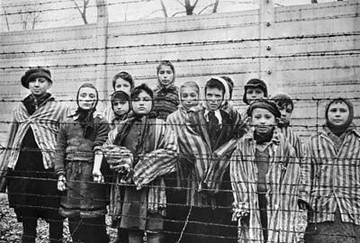

Slide 15
131835506418004144.jpg

Slide 19
Вечная слава пионеру Казею Марату Ивановичу.

Slide 20
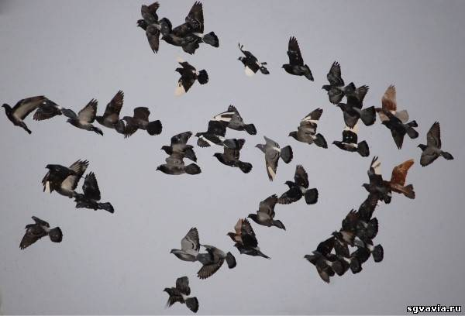
Голуби , мои вы милые.

Slide 21
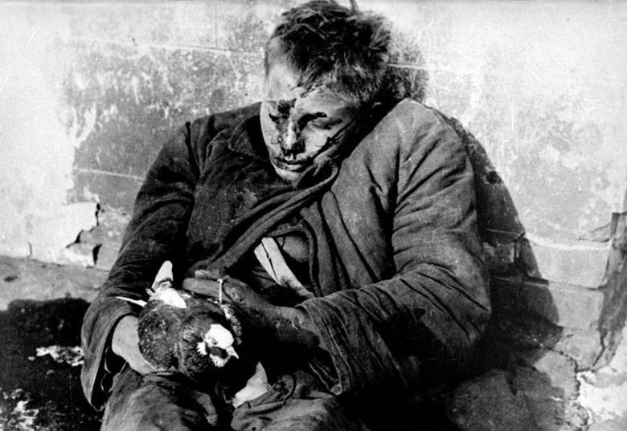

Slide 23
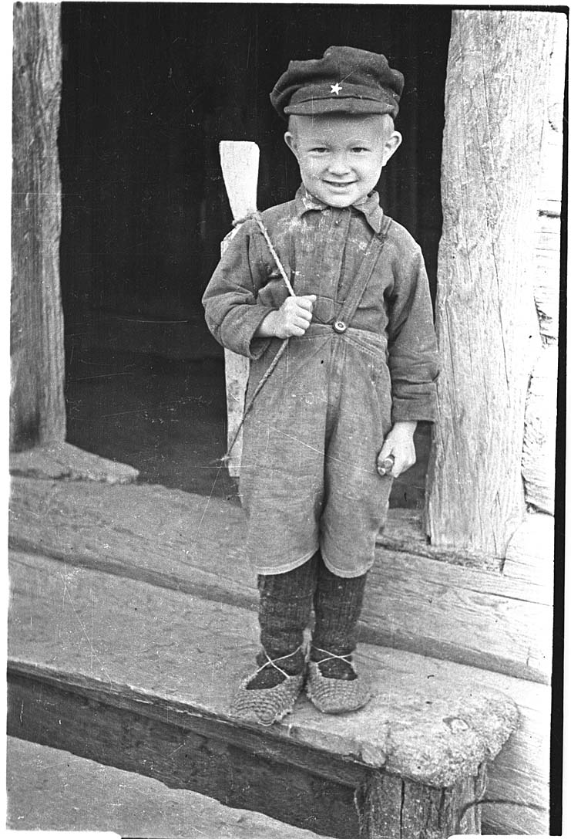
Медалью " За оборону Сталинграда" был награжден восьмилетний Игорь Михайлов

Slide 24
Герои Советского союза: Александр Чекалин

Slide 25
Леонид Голиков

Slide 26
Зина Портнова

Slide 27
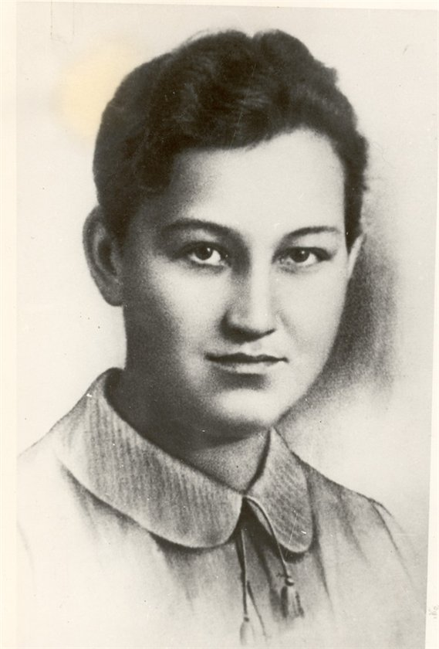
Брат и сестра Космодемьянские

Slide 28
Раз-два-три-четыре-пять!
Всех чудес не сосчитать. Красный, белый, жёлтый, синий! Медь, железо, алюминий! Солнце, воздух и вода! Горы, реки, города! Труд, веселье, сладкий сон! А война пусть выйдет вон!

Slide 32
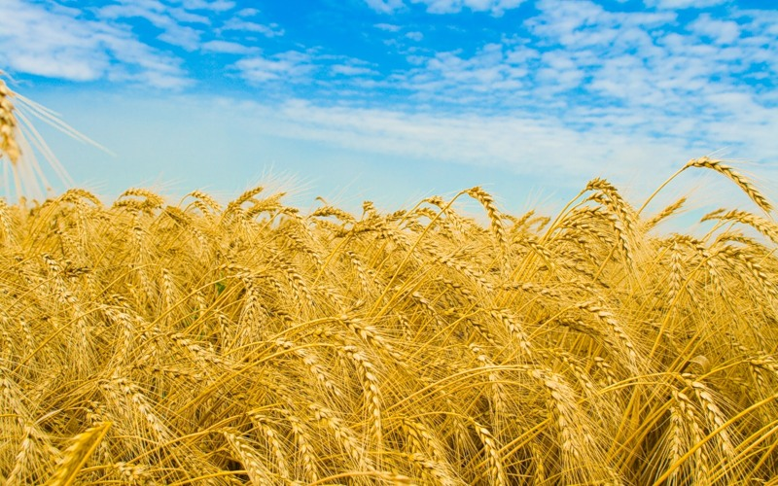

Slide 34
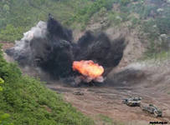
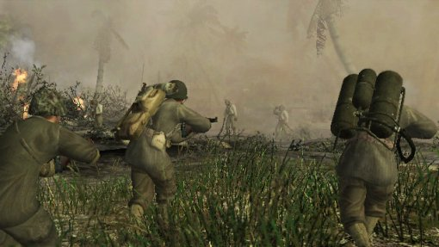
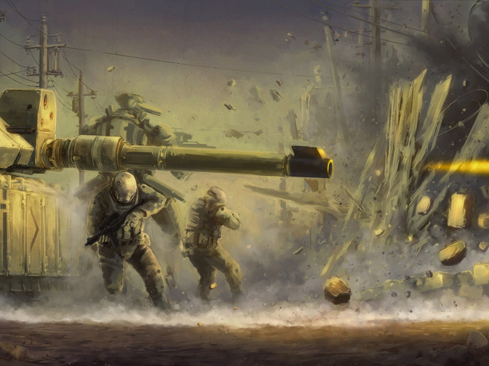
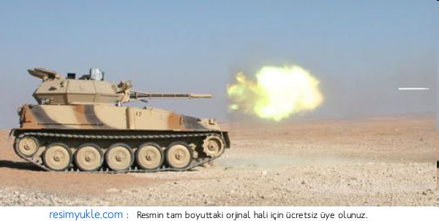

Slide 35
